Slide 1
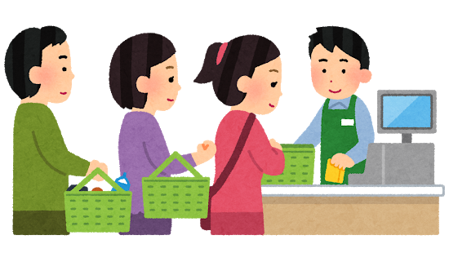
かいもの
Mua sắm
Notes:
今日は日本の買い物について見ていきます。▼
Hôm nay chúng ta cùng tìm hiểu về việc mua sắm của người Nhật. ▼

Slide 2
Nội dung
bài giảng
１．Mục tiêu của bài
２．Việc mua sắm hàng ngày
３．Đố vui về mua sắm
４．Bao nhiêu tiền？
５．Siêu thị Nhật Bản
６．Túi nilon
７．Luyện tập hội thoại
８．Kết luận
９．Câu hỏi thường gặp
Notes:
今日、この講座で勉強する内容です。▼
最初に今日の目標を確認します。▼
次に皆さんの毎日の買い物について考えてみましょう。▼
その後に買い物クイズをします。▼
それから日本の物の値段[ねだん]を確認しましょう。▼
そして実際に日本のスーパーがどうなっているのか見てみます。▼
ベトナムのスーパーで買い物をするとレジ袋に入れてくれますよね。日本ではどうでしょうか。▼
その後、少し会話の練習をして、スーパーやコンビニでの買い物する際によく聞かれる質問を紹介します▼
それから、今日のまとめです。▼
最後によくある質問を確認しましょう。▼
Sau đây là nội dung buổi học hôm nay. ▼
Trước hết hãy xác nhận mục tiêu của buổi học. ▼
Tiếp theo, cùng suy nghĩ về việc mua sắm hàng ngày của các bạn. ▼
Sau đó làm đố vui về việc mua sắm. ▼
Tiếp theo, hãy cùng tìm hiểu về giá cả hàng hoá ở Nhật. ▼
Cùng xem những hình ảnh thực tế ở siêu thị của Nhật. ▼
Ở siêu thị Việt Nam, sau khi mua, nhân viên sẽ cho đồ vào túi nilon cho bạn phải không. Còn ở Nhật thì sao nhỉ? ▼
Tiếp theo, hãy cùng luyện hội thoại một chút nhé. Bên cạnh đó, chúng ta sẽ cùng nghe giới thiệu về một số câu hỏi thường được hỏi khi mua sắm ở siêu thị hay cửa hàng tiện lợi▼
Tiếp đến là kết luận toàn bài ngày hôm nay. ▼​
Cuối cùng là câu hỏi thường gặp▼

Slide 3
Mục tiêu
của bài
◆Biết được giá cả thực phẩm, có thể mua sắm thành thạo.
◆Nhận ra điểm khác so với siêu thị Việt Nam.
◆Những điểm cần chú ý khi đến siêu thị ở Nhật.
◆Có thể hiểu về xã hội Nhật Bản thông qua việc mua sắm.
１
Notes:
それでは、まず最初に今日の目標を確認します。▼
１つ目は、日本の食べ物の値段[ねだん]を知り、上手[じょうず]に買い物ができる、です。ベトナムと比べて日本は食べ物の値段が安いですか。高いですか。日本に行く前によく買う物の値段を知っておきましょう。▼
２つ目は、ベトナムのスーパーとの違いに気付く、です。ベトナムのスーパーと日本のスーパーは何が同じで、何が違うのでしょうか。▼
3つ目は、日本のスーパーを利用する際の注意点を知る、です。日本のスーパーで買い物をする時に注意した方が良い事を知っておけば、困らずにすみますね。▼
最後は、買い物を通して日本の社会について考えることができる、です。日本での買い物について知ることで、日本の社会についても勉強しましょう。▼
Vậy thì trước hết, hãy cùng xác nhận các mục tiêu của bài hôm nay. ▼
Mục tiêu thứ 1 là: biết được giá cả các loại thực phẩm ở Nhật và có thể mua sắm thành thạo. So với Việt Nam thì thực phẩm ở Nhật rẻ hơn hay đắt hơn? Trước khi đi Nhật, hãy cùng tìm hiểu kỹ về giá của những sản phẩm thường dung nhé. ▼
Mục tiêu thứ 2 là: nhận ra những điểm khác so với siêu thị của Việt Nam. Siêu thị của Việt Nam và của Nhật có gì giống và khác nhau? ▼
Mục tiêu thứ 3 là: biết được những điểm cần chú ý khi đến siêu thị ở Nhật. Nếu tìm hiểu sẵn những điều cần chú ý khi mua sắm trong siêu thị ở Nhật, các bạn sẽ tránh được những phiền phức trong cuộc sống phải không. ▼
Cuối cùng là: có thể hiểu về xã hội Nhật Bản thông qua việc mua sắm. Bằng những hiểu biết về mua sắm ở Nhật Bản, cùng tìm hiểu về xã hội Nhật Bản. ▼

Slide 4
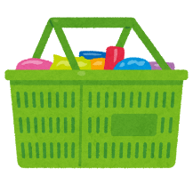
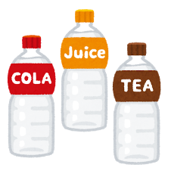
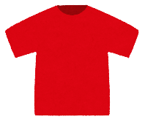
◎ Mua gì?
◎ Mua ở đâu?
２
Việc mua sắm hàng ngày
◎ Có thể mua ở đâu?
Notes:
では、まず自分達の買い物について考えてみましょう。▼
みなさんはベトナムで毎日何を買いますか。どこで買いますか。グループで話し合ってください。（数分間グループで話し合わせた後、話し合った内容を数人に聞く）どこで何を買いますか。（参加者の答えの例：「市場で花を買います」「近所の店で水を買います」）▼
では、それを日本ではどこで買えると思いますか。（参加者に聞く）今日の講座で勉強して、皆さんが日本で買いたい物が買えるようになりましょう。▼
Vậy thì trước hết, hãy cùng suy nghĩ về việc mua sắm của chính các bạn. ▼
Các bạn mua gì hàng ngày ở Việt Nam? Mua ở đâu? Hãy cùng thảo luận theo nhóm. (Sau vài phút thảo luận nhóm, hỏi một vài người về những gì đã thảo luận) Các bạn mua gì, ở đâu? (Ví dụ người tham gia trả lời: “Mua hoa ở chợ”, “Mua nước ở cửa hàng gần nhà”) ▼
Vậy, các bạn đoán xem ở Nhật có thể mua những thứ đó ở đâu? (Hỏi người tham gia) Hôm nay, mọi người sẽ cùng học để có thể mua những đồ mình muốn ở Nhật. ▼

Slide 5
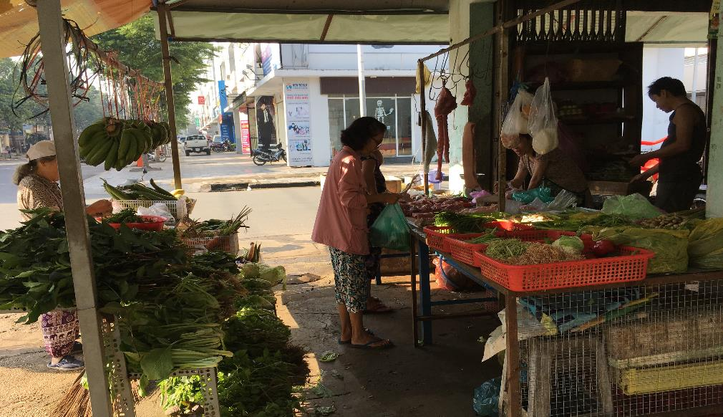
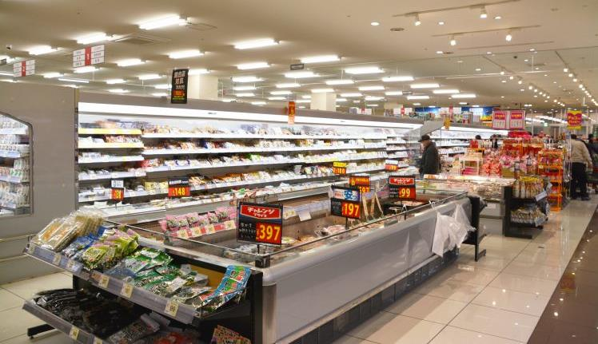
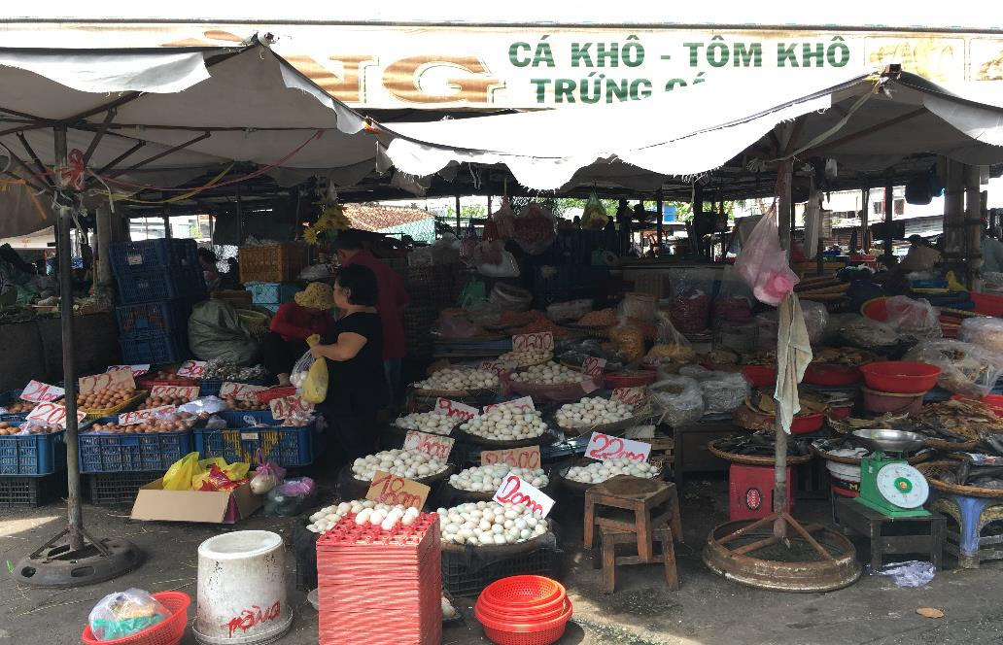
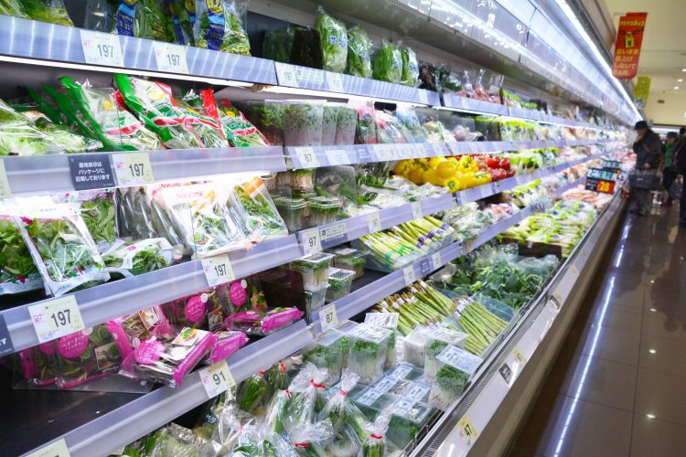
Notes:
ベトナムでもスーパ－を利用する人はたくさんいますが、道や市場でも食べ物を買いますね。でも日本の道では、食べ物は売っていません。また、市場も少なくなってきています。▼
日本では、食べ物はスーパーで買うことが多いです。スーパーは１か所で何でも買えて便利です。皆さんも日本に行ったらスーパーで買い物をすると思いますので、今日は日本のスーパーについて見ていきます。▼
Ở Việt Nam, cũng có nhiều người mua sắm ở siêu thị, nhưng cũng có người mua thực phẩm ở chợ hoặc trên đường phải không. Nhưng trên đường phố ở Nhật, không bán đồ ăn. Hơn nữa, chợ cũng ngày càng ít đi. ▼
Ở Nhật, mọi người chủ yếu mua thực phẩm ở siêu thị. Siêu thị rất tiện lợi vì có thể mua nhiều thứ ở cùng một chỗ. Chắc hẳn khi đến Nhật, các bạn cũng sẽ mua sắm ở siêu thị, vậy nên hôm nay hãy cũng tìm hiểu về siêu thị ở Nhật nhé. ▼

Slide 6
Đố vui về mua sắm
３
Notes:
では最初に皆さんが日本のスーパーについてどのぐらい知っているか、クイズでチェックしましょう。▼
〇か×で答えてください。▼
Trước hết hãy trả lời những câu đố vui để xem mọi người đã biết gì về siêu thị ở Nhật nhé. ▼
Hãy trả lời Đúng hoặc Sai. ▼

Slide 7
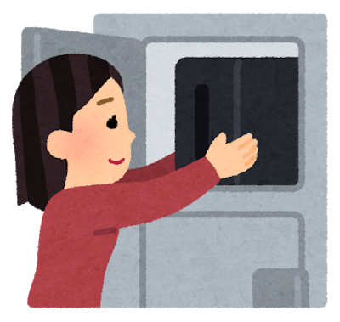
1) Trước khi vào siêu thị ở Nhật, khách hàng phải cho túi xách vào tủ để đồ.
Notes:
問題１）日本のスーパーでは、入る前にバッグをロッカーに入れなければなりません。〇ですか、×ですか。▼
×▼
Câu 1) Trước khi vào siêu thị ở Nhật, khách hàng phải cho túi xách vào tủ để đồ. Đúng hay sai? ▼
×▼

Slide 8
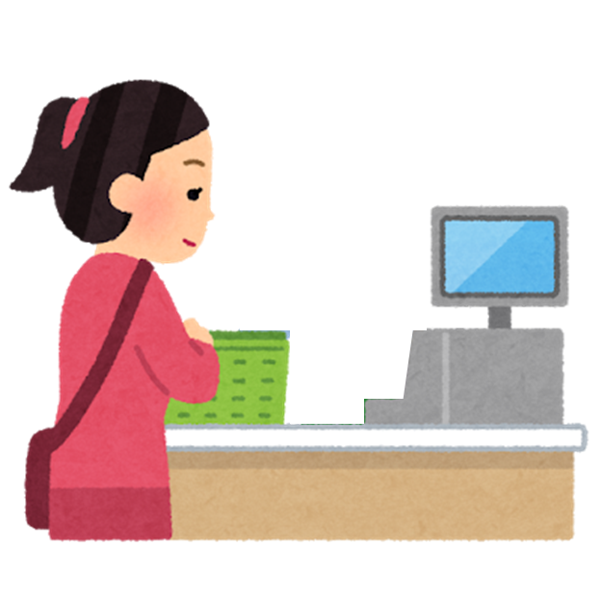
2) Ở Nhật có những quầy tính tiền mà người mua có thể tự thanh toán bằng máy.
Notes:
問題２）日本には機械を使って自分で精算するレジがあります。〇ですか、×ですか。▼
〇▼
Câu 2) Ở Nhật có những quầy tính tiền mà người mua có thể tự thanh toán bằng máy. Đúng hay sai? ▼
〇▼

Slide 9
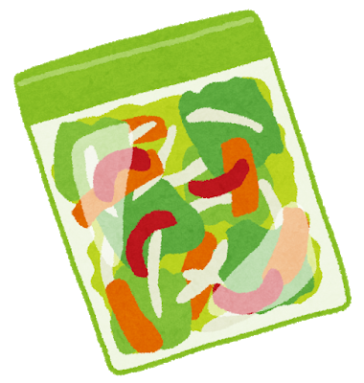
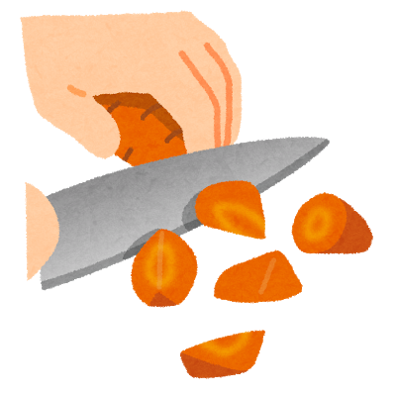
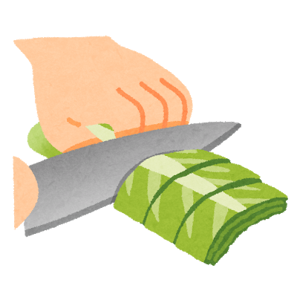
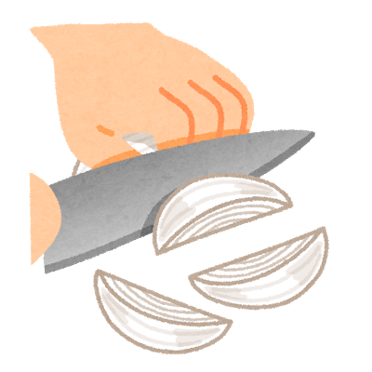
3) Siêu thị ở Nhật có bán rau cắt sẵn.
Notes:
問題３）日本のスーパーでは、切った野菜を売っています。〇ですか、×ですか。▼
〇▼
Câu 3) Siêu thị ở Nhật có bán rau cắt sẵn. Đúng hay sai? ▼
〇▼

Slide 10
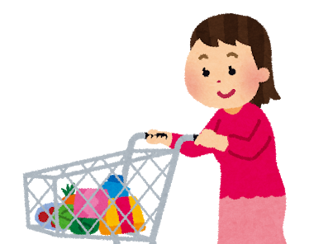
4) Ở siêu thị của Nhật, có thể mở hàng hoá ra trước khi mua.
Notes:
問題４）日本のスーパーでは、商品を買う前に開けてもいいです。〇ですか、×ですか。▼
×▼
Câu 4) Ở siêu thị của Nhật, có thể mở hàng hoá ra trước khi mua. Đúng hay sai? ▼
×▼

Slide 11
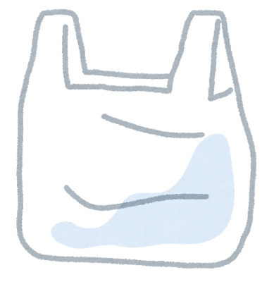
5) Ở siêu thị của Nhật, khách phải trả tiền khi lấy túi nilon.
Notes:
問題５）日本のスーパーでは、袋をもらうのにお金がかかります。〇ですか、×ですか。▼
〇▼
Câu 5) Ở siêu thị của Nhật, khách phải trả tiền khi lấy túi nilon. Đúng hay sai? ▼
〇▼

Slide 12
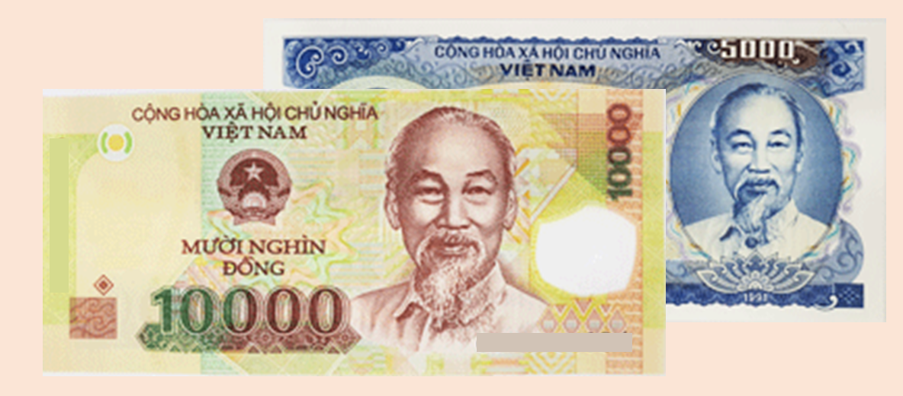
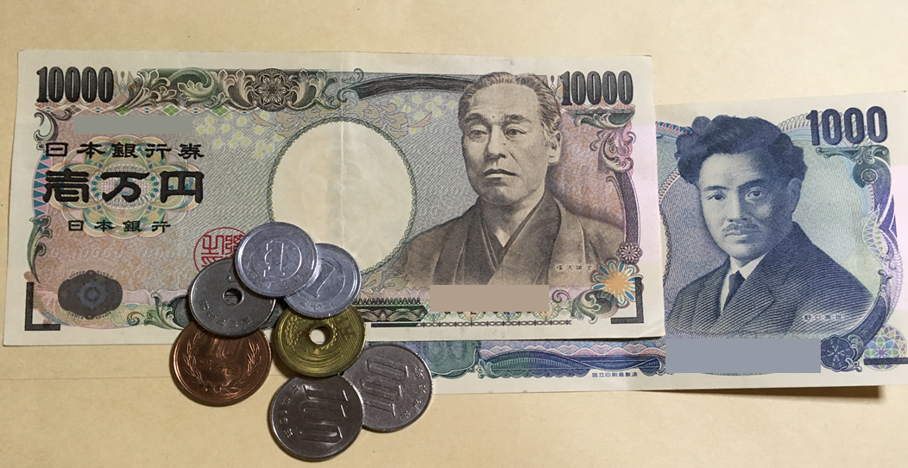
Bao nhiêu tiền？
４
Notes:
では次は値段[ねだん]のクイズです。▼
日本で売っているものは高いと思いますか。安いと思いますか。いくらぐらいだと思いますか。となりの人といっしょに考えましょう。▼
Tiếp theo là những câu đố về giá cả. ▼
Các bạn nghĩ hàng hoá được bán ở Nhật đắt hay rẻ? Khoảng bao nhiêu tiền? Hãy cùng thảo luận với người ngồi cạnh nhé. ▼

Slide 13
25円 B. 50円
C. 100円 D. 250円
5,000VND 10,000VND
20,000VND 50,000VND
500ml
Notes:
まず、500ml［ミリリットル］のミネラルウォーターです。この日本円はベトナムドンでいくらぐらいだと思いますか。（参加者数名に聞く）▼
ドンだと、だいたいこれくらいの値段になります。では日本ではミネラルウォーターはいくらぐらいだと思いますか。▼
だいたい2万ドンぐらいです。今から紹介するベトナムドンの値段は、1円＝200 VNDで計算した大体の値段です。▼
Đầu tiên là một chai nước khoáng 500ml. Theo các bạn những số tiền yên Nhật này bằng khoảng bao nhiêu đồng Việt Nam? (Hỏi một vài người tham gia)▼
Nếu tính bằng đồng Việt Nam thì giá là khoảng chừng như thế này. Vậy thì các bạn nghĩ một chai nước khoáng có giá khoảng bao nhiêu? ▼
Khoảng 20.000 đồng. Giá tiền tính theo đồng Việt Nam giới thiệu ở đây được tính theo tỷ giá tương đối: 1 Yên＝200 VND▼

Slide 14
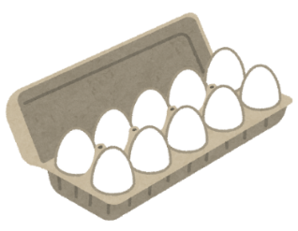
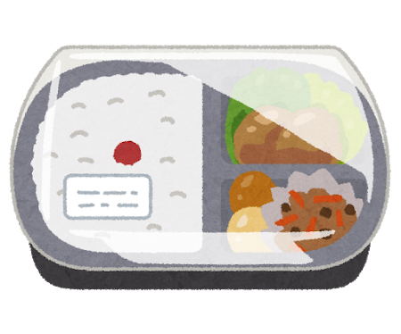
5 cân
2400円
1 khay (10 quả)
230円
1 hộp
500円
480K VND
46K VND
100K VND
Notes:
次は、お米、卵、それから、お弁当の値段［ねだん］です。ベトナムドンでいくらぐらいだと思いますか。（参加者数名に聞く）▼
ベトナムと比べて、高いですか。安いですか。（参加者数名に聞く）▼
お弁当は、夕方になると安くなることが多いです。▼
Tiếp theo là giá của gạo, trứng và cơm hộp. Các bạn nghĩ giá bằng khoảng bao nhiêu đồng Việt Nam? (Hỏi một vài người tham gia) ▼
So với Việt Nam thì đắt hơn hay rẻ hơn? (Hỏi một vài người tham gia) ▼
Thường thì cơm hộp sẽ rẻ hơn khi mua vào buổi chiều tối. ▼
※K=1,000 VND

Slide 15
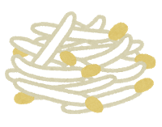
1 cái
1 gói (200g)
1 quả
1 củ
160円
35円
100円
60円
32K VND
7K VND
20K VND
12K VND
Notes:
野菜です。キャベツ、もやし、トマト、にんじんです。値段［ねだん］が高い順番［じゅんばん］に、１番から４番まで決めてください。（参加者に１分考えさせる）▼▼▼▼
もやしが一番安くて、キャベツが一番高いです。▼
Tiếp theo là các loại rau. Đây là bắp cải, giá đỗ, cà chua, cà rốt. Hãy đánh số từ 1 đến 4 theo thứ tự từ đắt tới rẻ của các loại rau này. (Cho người tham gia 1 phút suy nghĩ.) ▼▼▼▼
Giá đỗ có giá rẻ nhất, bắp cải là đắt nhất. ▼
※K=1,000 VND

Slide 16
1 quả
1 khay (14 quả)
1 quả
1 quả
40円
500円
70円
150円
8K VND
100K VND
14K VND
30K VND
Notes:
次は、果物です。バナナ、いちご、みかん、りんごです。値段［ねだん］が高い順番［じゅんばん］に１番から４番まで決めてください。（参加者に１分考えさせる）▼▼▼▼
一番安いのはバナナで、一番高いのはいちごです。▼
Tiếp đến là hoa quả. Đây là chuối, dâu tây, quýt và táo. Hãy đánh số từ 1 đến 4 theo thứ tự từ đắt tới rẻ của các loại quả này. (Cho người tham gia 1 phút suy nghĩ) ▼▼▼▼
Rẻ nhất là chuối, đắt nhất là dâu tây. ▼
※K=1,000 VND

Slide 17
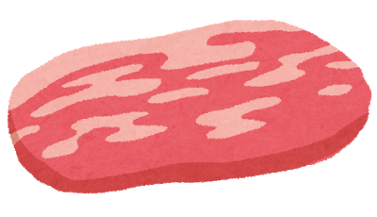
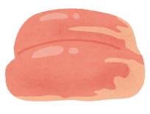
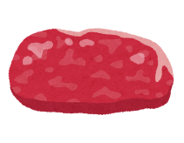
<100g>
210円
140円
42K VND
28K VND
950円
190K VND
280円
56K VND
Notes:
最後は、肉です。どれも100ｇです。どれが一番高いと思いますか？同じように、１番から３番を考えてください。（参加者に１分考えさせる）▼▼▼
3番が鶏肉で、2番が豚肉、牛肉が一番高いです。牛肉は国産［こくさん］と、輸入［ゆにゅう］したもので値段がちがいます。▼
国産のほうが高いです。牛肉はアメリカやオーストラリアからの輸入［ゆにゅう］が多いです。▼
Cuối cùng là các loại thịt. Mỗi loại 100g. Theo các bạn loại thịt nào đắt nhất? Cũng theo thứ tự như trước, hãy đánh số từ 1 đến 3 nhé. (Cho người tham gia 1 phút suy nghĩ) ▼▼▼
Vị trí thứ 3 là thịt gà, thứ 2 là thịt lợn, thịt bò là đắt nhất. Thịt bò trong nước và thịt bò nhập khẩu có giá khác nhau. ▼
Thịt trong nước có giá cao hơn. Thịt bò được nhập khẩu nhiều từ Mỹ hoặc Úc. ▼
※K=1,000 VND

Slide 18
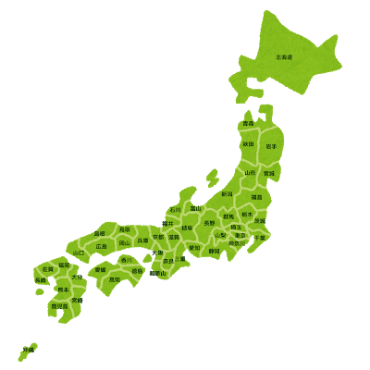
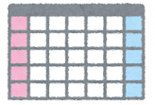
Aスーパー
Bスーパー
Cスーパー
Notes:
今見てきた値段は、東京の平均［へいきん］の値段です。値段は、地域によってちがいます。▼
スーパーによってもちがいます。▼
それから、同じスーパーでも安い日があります。安いスーパーを探してみたり、安い日に買い物に行ったりするのもいいですね。▼
Giá cả chúng ta vừa xem là giá trung bình ở Tokyo. Giá cả tuỳ từng vùng sẽ khác nhau. ▼
Tuỳ theo siêu thị, giá cũng khác nhau. ▼
Hơn nữa, mặc dù cùng một siêu thị nhưng cũng có ngày giá rẻ hơn. Thật tốt nếu tìm được những siêu thị giá rẻ và đi mua sắm vào những ngày giá rẻ phải không nào. ▼

Slide 19
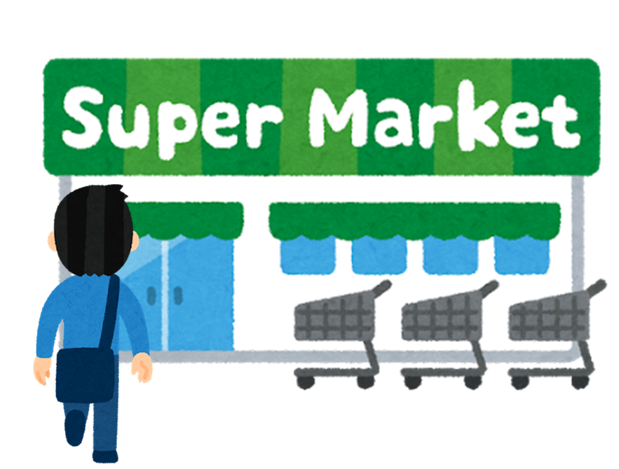
Siêu thị
Nhật Bản
５
Notes:
日本の食べ物の値段が少しわかりましたか。▼
では、次は日本のスーパーに行ってみましょう。▼
Các bạn đã hiểu chút ít về giá cả thực phẩm ở Nhật rồi phải không? ▼
Vậy thì tiếp theo, hãy cùng thử đi vào siêu thị ở Nhật nhé ▼

Slide 20
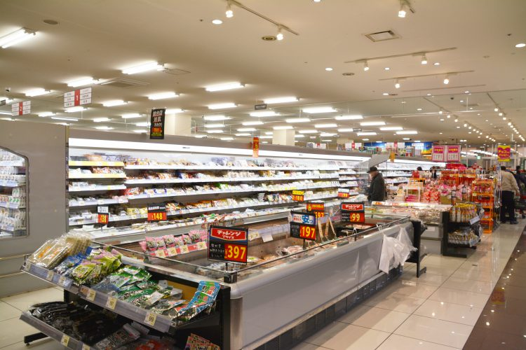
Notes:
スーパーの中です。▼
Đây là quang cảnh bên trong siêu thị. ▼

Slide 21
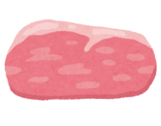
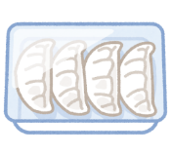
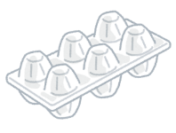
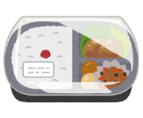
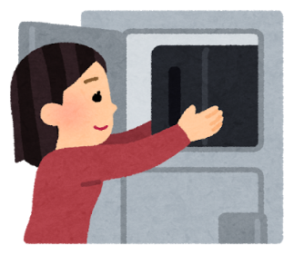
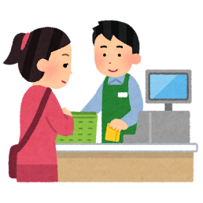
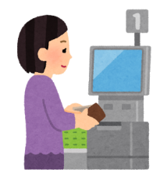
Notes:
スーパーの地図です。いろいろなものを売っています。▼▼
ここ（左下）とここ（右下）は入口です。▼
入口のそばに、買い物かごが置いてあります。▼
日本のスーパーでは荷物を預けなくても大丈夫です。▼▼
Đây là bản đồ trong siêu thị. Hàng hoá được bày bán rất đa dạng. ▼▼
Đây (phía dưới bên trái) và ở đây (phía dưới bên trái) là cửa vào. ▼
Cạnh cửa vào là chỗ để giỏ đựng đồ. ▼
Không cần phải gửi đồ khi vào siêu thị ở Nhật. ▼▼

Slide 22
Notes:
では、この入口（左下）から入って、買い物をしましょう。▼
まずは、ここです。何の売り場ですか？（参加者の答えの例：果物と野菜）▼
Vậy thì, từ cửa vào (dưới cùng bên trái), cùng đi mua sắm nào. ▼
Trước hết, ở đây. Đây là quầy bán gì vậy? (Ví dụ người tham gia trả lời: Rau củ và hoa quả) ▼

Slide 23
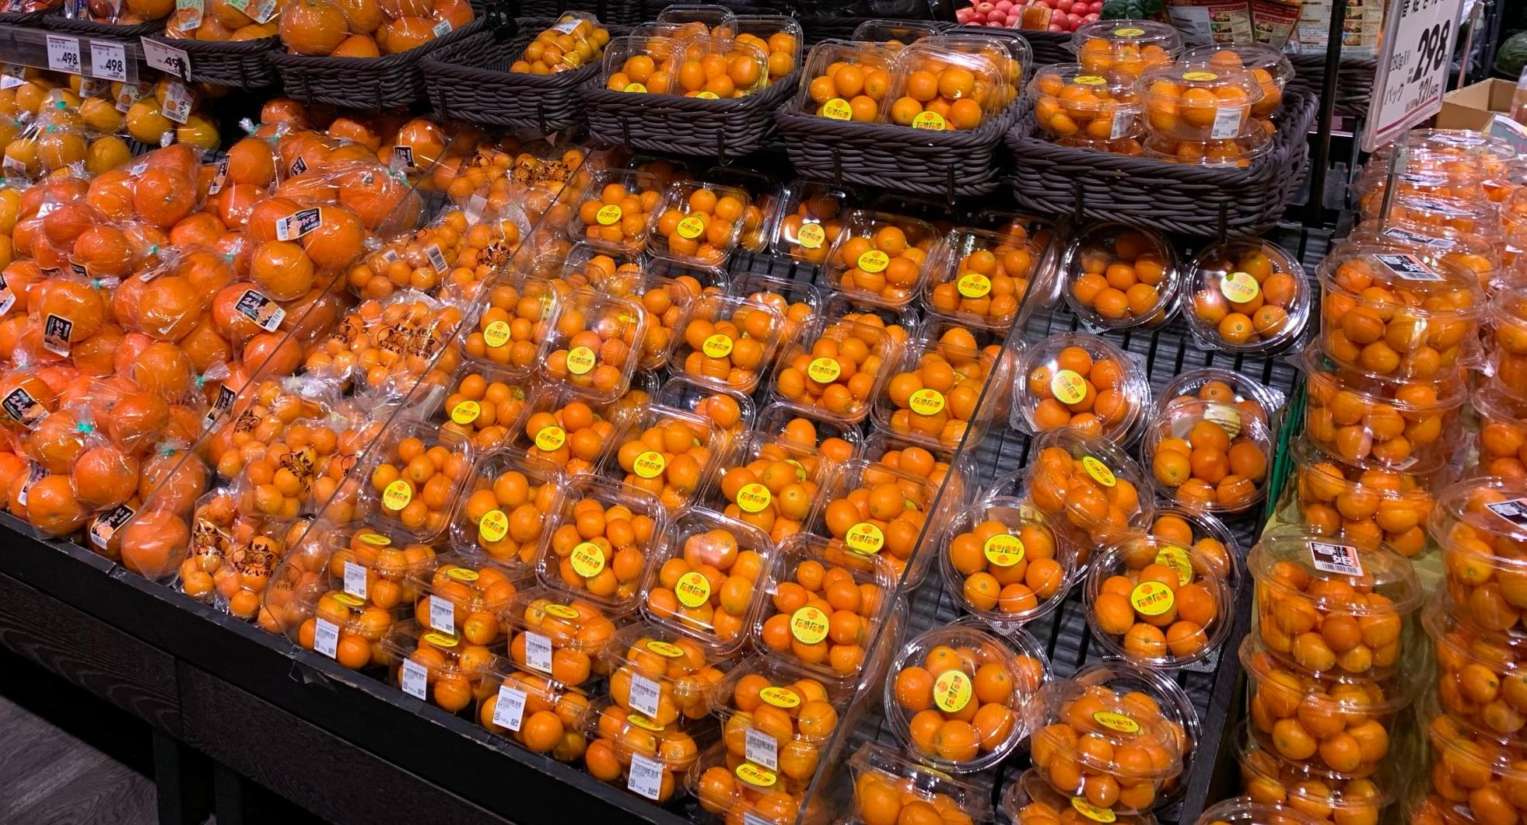
Notes:
果物売り場です。何を売っていますか。（参加者に聞く）（参加者の答えの例：みかん、オレンジ）▼
Đây là quầy hoa quả. Quả gì đang được bày bán vậy? (Hỏi người tham gia. ) (Ví dụ người tham gia trả lời: quýt, cam) ▼

Slide 24
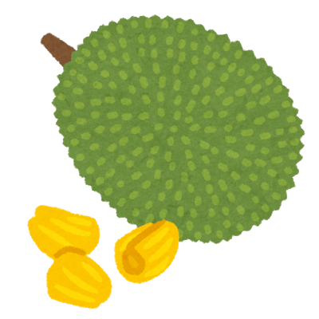
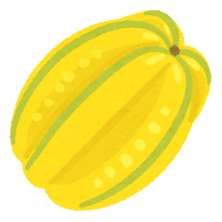
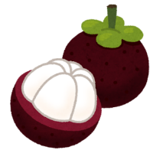
1. 2. 3.
4. 5. 6. 7.
8. 9. 10. 11.
Notes:
これはベトナムにある果物です。この中で、日本のスーパーで売られているものが3つだけあります。どれだと思いますか？考えてみてください。（参加者に１分考えさせる）▼▼▼
答えは、3番と4番と7番です。ほかのものは、日本ではあまり売っていません。▼
Đây là những quả có ở Việt Nam. Trong số đó, chỉ có 3 loại quả được bán phổ biến trong siêu thị Nhật. Theo các bạn đó là những loại nào? Hãy thử suy nghĩ xem sao nhé. (Cho người tham gia 1 phút suy nghĩ)
▼▼▼
Câu trả lời là số 3, 4 và 7. Những loại quả khác thường không được bán ở Nhật. ▼
※参考
〈果物の名前〉
1.Sầu riêng（ドリアン）2.Mít（ジャックフルーツ）3.Dưa hấu（スイカ）4.Dứa（パイナップル）5.Quả ổi（グァバ）6.Thanh long（ドラゴンフルーツ）7.Xoài（マンゴー）8.Quả khế（スターフルーツ）9.Măng cụt（マンゴスチン）10. Chôm chôm（ランブータン）11. Bòn bon（ランサット）
※Tham khảo
(Tên các loại quả)
1. Sầu riêng 2. Mít 3. Dưa hấu 4. Dứa 5. Quả ổi 6. Thanh long 7. Xoài 8. Quả khế 9. Măng cụt 10. Chôm chôm
11. Bòn bon

Slide 25
1
2
3
4
5
6
7
8
9
10
11
12
13
14
Notes:
これが、日本でよく売られている果物です。ベトナムにないものはありますか。（参加者数名に聞く）▼
Đây là những loại quả được bán nhiều ở Nhật. Có loại quả nào không bán ở Việt Nam không? (Hỏi một vài người tham gia) ▼
※参考
〈果物の名前〉
1)みかん 2)レモン 3)キウイ 4)りんご 5)なし 6)いちご 7)もも 8)かき 9)さくらんぼ 10)びわ 11)グレープフルーツ 12)バナナ 13)ぶどう 14)メロン
※Tham khảo
(Tên các loại quả)
1) Quýt 2) Chanh vàng 3) Kiwi 4) Táo 5) Lê 6) Dâu tây 7) Đào 8) Hồng 9) Quả anh đào 10) Quả Biwa 11) Bưởi 12) Chuối 13) Nho 14) Dưa lưới

Slide 26
Notes:
次は野菜売り場です。どんな野菜を売っていますか。（参加者の答えの例：アスパラ、パプリカ、ブロッコリーなど）。ベトナムのスーパーと何かちがいますか。（参加者数名に聞く）（参加者の答えの例：「きれいに並んでいます」「袋に入っています」など）▼
Tiếp theo là quầy bán rau củ. Những loại rau củ nào được bày bán? (Ví dụ người tham gia trả lời: măng tây, ớt chuông , súp lơ…) Có gì khác so với siêu thị ở Việt Nam không? (Hỏi một vài người tham gia) (Ví dụ người tham gia trả lời: “sắp xếp đẹp mắt”, “đồ được bỏ vào túi” ...) ▼

Slide 27
Notes:
ベトナムのスーパーにあって、日本のスーパーにないものがあります。わかりますか。（参加者が気づくか確認する）（参加者の答えの例：「小さいビニール袋がありません」「左のラックがありません」）▼
日本のスーパーには、量り［はかり］がありません。日本のスーパーでは、野菜や果物を量って売ることはほとんどありません。野菜や果物には、一つずつ値段のシールが貼ってあるか、そばに「1ついくら」と書いてあります。▼
Có những món đồ mà chúng ta thấy ở siêu thị Việt Nam nhưng ở Nhật lại không có. Các bạn biết là cái gì không? (Kiểm tra xem người tham gia có nhận ra không) (Ví dụ người tham gia trả lời: “Không có túi nilon nhỏ”, “không có kệ để đồ ở bên trái”) ▼
Ở siêu thị Nhật Bản không có cái cân. Ở siêu thị Nhật, rau củ hay hoa quả bày bán hầu hết đều không phải cân. Rau củ hay hoa quả được dán sẵn tem giá trên sản phẩm, hoặc bên cạnh có biển ghi “giá của 1 sản phẩm”. ▼

Slide 28
カボチャ
17K VND
87
Notes:
これはカボチャです。▼
ここにシールが貼ってあります。いくらと書いてありますか。ベトナムドンでいくらぐらいですか。（参加者に聞く）▼
87円はだいたい17,000ドンくらいです。▼
Đây là bí đỏ. ▼
Ở đây có dán sẵn tem. Trên đó ghi bao nhiêu tiền vậy? Giá bằng bao nhiêu đồng Việt Nam? (Hỏi một vài người tham gia) ▼
87 yên là khoảng độ 17.000 đồng. ▼
※K=1,000 VND
※200 VND=\1

Slide 29
Notes:
小さく切った野菜も売っています。ベトナムでも売っていますか。（参加者に聞く）▼
Ở Nhật cũng bán rau củ được cắt thành từng phần nhỏ. Ở Việt Nam có bán không? (Hỏi một vài người tham gia) ▼

Slide 30
Notes:
次は肉の売り場です。▼
Tiếp đến là quầy bán thịt. ▼

Slide 31
Notes:
肉売り場です。ベトナムのスーパーと違うところはありますか。（参加者に聞く）（参加者の答えの例：「きれいに並んでいます」「パックに入っています」「値段が書いてあります」など）▼
Đây là quầy bán thịt. Có gì khác với siêu thị ở Việt Nam không? (Hỏi người tham gia) (Ví dụ người tham gia trả lời: “sắp xếp ngay ngắn” “thịt được cho vào khay” “có ghi giá”...) ▼

Slide 32
Notes:
ベトナムのスーパー（左）です。▼
日本のスーパー（右）です。肉はパックに入れられています。日本のスーパーでも肉を量って売る店がありますが、ベトナムのようにお客さんが自分で直接袋に入れるのではなく、お店の人がガラスケースの向こうで入れてくれます。▼
Đây là ở siêu thị Việt Nam (bên trái). ▼
Siêu thị Nhật (bên phải). Thịt được đựng trong khay. Siêu thị ở Nhật cũng có nơi bán thịt theo cân, nhưng thay vì khách hàng tự cho trực tiếp vào túi như ở Việt Nam, nhân viên đứng sau quầy kính sẽ cho vào túi.▼

Slide 33
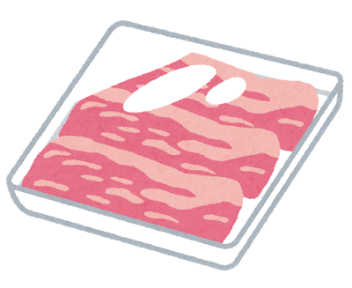
≒ 132K VND
Notes:
肉にもシールが貼られていますね。この肉はいくらでしょう。▼
200は、何の値段かわかりますか。（参加者の答えの例：「100ｇの値段です」）そうですね。では、このお肉は何グラムですか。（参加者の答えの例：「330ｇです」）▼
はい330ｇです。では全部でいくらですか。（参加者の答えの例：「660円です」）はい、それでは660円はベトナムドンでいくらぐらいですか。（参加者の答えの例：「13万ドンぐらいです」）▼
そうですね、だいたい13万2千ドンくらいですね。▼
Trên khay thịt cũng được dán tem phải không. Khay thịt này giá bao nhiêu tiền vậy nhỉ? ▼
Các bạn có biết 200 là giá của cái gì không? (Ví dụ người tham gia trả lời: “Giá của 100g”). Đúng vậy. Vậy khay thịt này nặng bao nhiêu gram? (Ví dụ người tham gia trả lời: “330g”) ▼
Đúng vậy, 330g. Vậy thì tổng cộng là bao nhiêu tiền? (Ví dụ người tham gia trả lời: “660 Yên”). Đúng vậy. Vậy thì 660 yên là khoảng bao nhiêu đồng Việt Nam? (Ví dụ người tham gia trả lời: “130 nghìn đồng”) ▼
Đúng vậy, là khoảng 132 nghìn đồng. ▼
※K=1,000
※200 VND=\1

Slide 34
Notes:
次は、惣菜［そうざい］コーナーを見てみましょう。▼
Tiếp theo hãy cùng đến xem khu vực bán đồ ăn. ▼

Slide 35
Notes:
色々な食べ物があります。▼
サラダ、焼き鳥、寿司、おにぎり…。日本では一人用の小さいパックの惣菜が多いです。ベトナムのスーパーでも惣菜［そうざい］は売っていますか。どんなものがありますか。（参加者数人に聞く）（参加者の答えの例：「フライドチキン」「おこわ」「空芯菜のにんにく炒め」「ネムチュア」「ゴイクオン」など）▼
Có rất nhiều loại đồ ăn. ▼
Salad, gà rán, sushi, cơm nắm... Ở Nhật, có nhiều suất ăn được đóng gói nhỏ dùng cho 1 người. Siêu thị Việt Nam có bán đồ ăn sẵn không? Có những loại đồ ăn nào? (Hỏi một vài người tham gia) (Ví dụ người tham gia trả lời: “Gà rán” “xôi”, “rau muống xào tỏi”, “nem chua”, “gỏi cuốn”...) ▼

Slide 36
レジ
Notes:
さて買い物が終わったら最後にお金を払います。お金を払うところを、何と言いますか。▼
「レジ」と言います。▼
お金を払う前に商品を開けて食べたりしてはいけませんよ。ではレジに行きま…▼
あっ、お酒を買うのを忘れていました。▼
Và bây giờ, sau khi mua đồ xong, cuối cùng là việc trả tiền. Nơi tính tiền được gọi là gì? ▼
Gọi là “レジ” . ▼
Hàng hoá khi chưa thanh toán thì không được mở ra ăn nhé. Vậy, đến quầy thu ngân thôi…▼
À, tôi quên mất chưa mua rượu. ▼

Slide 37
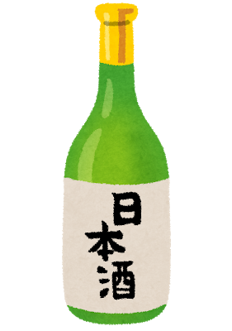
Trên 20 tuổi!
Notes:
スーパーではいろいろなお酒を売っています。でも待ってください。日本では、何歳からお酒を買うことができるか知っていますか。▼
20歳です。まだ20歳になっていない人は、お酒を飲んではいけません。買ってもいけません。▼
お酒のほかに、たばこも20歳以上です。▼
最近は、このように画面［がめん］を指で押すことが多いです。▼
「身分証［みぶんしょう］を見せてください」と言われることもあります。▼
Trong siêu thị có bán rất nhiều loại rượu. Nhưng chờ đã. Ở Nhật, người từ bao nhiêu tuổi mới có thể mua rượu? ▼
20 tuổi. Những người chưa đủ 20 tuổi không được phép uống rượu. Cũng không được mua rượu. ▼
Ngoài rượu thì người mua thuốc lá cũng phải trên 20 tuổi. ▼
Gần đây, tại nhiều cửa hàng người mua phải ấn vào màn hình như thế này. ▼
Cũng có những nơi yêu cầu cho xem “Giấy tờ tuỳ thân”. ▼

Slide 38
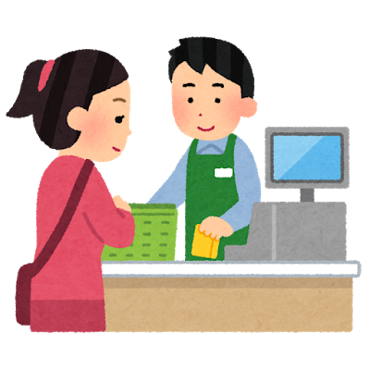
Túi nilon
６
レジぶくろ いりますか。
Notes:
またレジでは、「レジ袋［ぶくろ］いりますか」と聞かれることがあります。レジ袋は何ですか。▼
これです。▼
Ở quầy thu ngân, đôi khi bạn sẽ được hỏi「レジ袋［ぶくろ］いりますか」 . Vậy thì レジ袋 là gì? ▼
Là cái này. ▼

Slide 39
Khoảng 600 VND
↑エコバッグ
Khoảng 1,000 VND
Notes:
日本のスーパーではレジ袋［ぶくろ］は無料ではなく、お金がかかります。大きさによって１枚3円や5円ぐらいです。▼
これはベトナムで600ドンや1,000ドンぐらいです。安いと思いますか。でも、毎日買ったら、お金がかかりますね。▼
ですから、自分で袋を持って行く人が多いです。▼
自分で持っていく袋をエコバッグと言います。皆さんも日本でスーパーに行く時は自分の袋を持って行ってくださいね。▼
Ở siêu thị Nhật Bản, túi nilon không miễn phí mà phải trả tiền. Tuỳ vào độ lớn của túi mà có giá 3 yên hay 5 yên cho 1 cái. ▼
Những túi này giá khoảng 600 - 1.000 đồng Việt Nam. Các bạn thấy rẻ phải không? Nhưng nếu mua hàng ngày thì cũng tốn tiền nhỉ. ▼
Vì vậy, có rất nhiều người tự mang túi của mình đi. ▼
Những chiếc túi tự mang đến này được gọi là Eco Bag. Mọi người cũng vậy, khi đi siêu thị ở Nhật cũng hãy mang túi của mình đi nhé. ▼

Slide 40
Luyện tập hội thoại
レジぶくろ いりますか。
７
はい、
おねがいします。
いいえ、
いりません。
Notes:
では、お店で「レジ袋［ぶくろ］いりますか」と聞かれたら、みなさんはなんと答えますか。（参加者に10秒考えさせる）▼
エコバッグを持っているときは、「いいえ、いりません。」▼
持っていないときは、「はい、お願いします。」と言いましょう。では、一緒に言ってください。
教師：レジ袋いりますか。
参加者：レジ袋いりますか。
教師：いいえ、いりません。（手で✕を作る）
参加者：いいえ、いりません。
教師：はい、お願いします。（手で◯を作る）
参加者：はい、お願いします。
次は、私が店の人で、皆さんは客です。
教師（店の人）：レジ袋いりますか。（手で✕を作る）
参加者（客）：いいえ、いりません。
教師（店の人）：レジ袋いりますか。（手で◯を作る）
参加者（客）：はい、お願いします。
では次に隣の人と、店の人と客になって練習してみてください。（参加者に1-2分、会話練習をさせる。）▼
Vậy thì, khi được nhân viên cửa hàng hỏi 「レジ袋［ぶくろ］いりますか」, mọi người sẽ trả lời thế nào? (Cho người tham gia 10 giây suy nghĩ) ▼
Nếu bạn có mang theo túi Eco Bag hãy thì nói 「いいえ、いりません。」(Không, tôi không cần) ▼
Nếu bạn không mang theo thì hãy nói 「はい、お願いします。」(Vâng, làm ơn cho tôi)
Vậy bây giờ cùng nhau nói nhé.
Giáo viên：レジ袋いりますか。
Người tham gia：レジ袋いりますか。
Giáo viên：いいえ、いりません。（Làm động tác tay: X ）
Người tham gia：いいえ、いりません。
Giáo viên：はい、お願いします。（Làm động tác tay: O）
Người tham gia：はい、お願いします。
Tiếp theo, tôi sẽ đóng vai nhân viên cửa hàng, các bạn là khách hàng nhé.
Giáo viên (Nhân viên cửa hàng)：レジ袋いりますか。（Làm động tác tay: X ）
Người tham gia (Khách hàng)：いいえ、いりません。
Giáo viên (Nhân viên cửa hàng)：レジ袋いりますか。（Làm động tác tay: O）
Người tham gia (Khách hàng)：はい、お願いします。
Tiếp theo, hãy luyện tập cùng người bên cạnh, đóng vai nhân viên cửa hàng và khách nhé. (Cho người tham gia 1-2 phút luyện tập hội thoại) ▼

Slide 41
ポイントカード ありますか。
ポイントカード
ポイントアプリ
いいえ、
ありません
はい、あります
Notes:
【※もし時間が余っている場合は、学生に追加の練習をさせることができますが、時間が足りない場合は紹介だけでも構いません。】
またスーパーでは、ポイントカードやポイントアプリを持っているかどうか「ポイントカード・ポイントアプリ ありますか」とよく聞かれます。▼
その時、「はい、あります」「いいえ、ありません」と答えましょう。▼ ポイントカードやポイントアプリを持っているかどうかは、コンビニでも聞かれます。▼
※参考：
『いろどり』入門の16課には「コンビニで買い物する」の会話練習もありますので、ご参考ください。
【※Nếu có thời gian, bạn có thể cho học sinh luyện tập thêm, nhưng nếu không đủ thời gian, chỉ cần giới thiệu cũng không sao.】
Ngoài ra, ở siêu thị, nhân viên thường sẽ hỏi bạn "Bạn có thẻ tích điểm hoặc ứng dụng tích điểm không?" (ポイントカード・ポイントアプリ ありますか).
Lúc đó, hãy trả lời "Vâng, tôi có" (はい、あります) hoặc "Không, tôi không có" (いいえ、ありません).
Cửa hàng tiện lợi cũng sẽ hỏi bạn có thẻ tích điểm hoặc ứng dụng tích điểm hay không.
※Tham khảo:Trong bài 16 của giáo trình IRODORI cấp độ nhập môn, có phần thực hành hội thoại "Mua sắm tại cửa hàng tiện lợi", xin tham khảo thêm.

Slide 42
レジぶくろ いりますか。
スプーン
おはし
あたためますか。
いいえ、
いりません
はい、
おねがいします
Notes:
【※もし時間が余っている場合は、学生に追加の練習をさせることができますが、時間が足りない場合は紹介だけでも構いません。】
コンビニで買い物する場合、レジの人からよく聞かれる質問は「レジ袋［ぶくろ］いりますか」の他に▼ ①スプーンなどが必要かどうか聞かれます 。「（スプーン/お箸…）いりますか」▼
➁ 温めるかどうか聞かれます「あたためますか」▼
そうしたら、レジ袋と同じく答えてくださいね。「はい、おねがいします」「いいえ、いりません」▼
※参考：
『いろどり』入門の16課には「コンビニで買い物する」の会話練習もありますので、ご参考ください。
【※Nếu có thời gian, bạn có thể cho học sinh luyện tập thêm, nhưng nếu không đủ thời gian, chỉ cần giới thiệu cũng không sao.】
Khi mua sắm tại cửa hàng tiện lợi, ngoài câu hỏi thường gặp "Bạn có cần túi ni lông không?" (レジ袋［ぶくろ］いりますか), nhân viên thu ngân còn thường hỏi: ▼
Bạn có cần thìa hoặc đũa không? "Bạn có cần thìa/đũa không?" (（スプーン/お箸…）いりますか) ▼
Có muốn làm nóng thức ăn không? "Có cần làm nóng không?" (あたためますか) ▼
Hãy trả lời giống như với câu hỏi về túi ni lông: "Vâng, làm ơn" (はい、おねがいします) hoặc "Không, tôi không cần" (いいえ、いりません). ▼

Slide 43
セルフレジ
Notes:
最後にレジについてもうひとつ。最近はレジにお店の人がいないスーパーもたくさんあります。▼
これをセルフレジといいます。▼
商品をここに置いて▼
ここからお金を入れます。▼
おつりはここから出ます。▼
Cuối cùng là một điều nữa về quầy thu ngân. Gần đây, có những siêu thị không có nhân viên ở quầy thu ngân. ▼
Đây gọi là Quầy tự tính tiền. ▼
Hàng hoá được đặt ở đây. ▼
Cho tiền vào từ đây. ▼
Tiền thừa sẽ ra ở đây. ▼

Slide 44
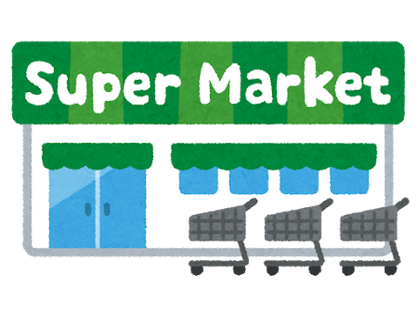
Notes:
みなさん、日本のスーパーで買い物ができましたね。▼
Các bạn đã có thể đi siêu thị ở Nhật rồi phải không nào. ▼

Slide 45
Notes:
ここまで日本のスーパーを見てきましたが、どう思いましたか。▼
ベトナムのスーパーと日本のスーパーは違いますか。どうして違うと思いますか。これからグループで話し合ってみてください。ではグループに分かれましょう。（A～Dを各グループに振り分ける）話す時間は５分です。（参加者にグループで５分間話し合わせる）ではAグループから発表してください。（A～Dまで発表させる）（参加者の答えの例：売っているものや売り方、売り場のレイアウト、値段、レジ袋やセルフレジ、荷物を入れるロッカーがない、など）ありがとうございます。皆さん日本のスーパーについて色々考えることが出来ましたね。それでは、今誰かが言ってくれた（もし誰も言わなかったら「それでは」だけ）一人分の惣菜や切った野菜について、もう少し考えてみたいと思います。▼
Đến đây, các bạn đã được tìm hiểu về siêu thị ở Nhật rồi, các bạn nghĩ thế nào? ▼
Siêu thị ở Việt Nam và ở Nhật có khác nhau không? Khác nhau như thế nào? Bây giờ hãy thảo luận theo nhóm. Hãy chia nhóm nào. (Chia thành các nhóm từ A~D). Thời gian nói chuyện là 5 phút. (Cho các nhóm 5 phút thảo luận). Sau đây, mời nhóm A phát biểu (Mời các nhóm A~D phát biểu) (Ví dụ người tham gia trả lời: hàng hoá bày bán hay cách bán hàng, cách bố trí các quầy hàng, giá cả, túi nilon, quầy tự tính tiền, không có tủ gửi đồ...) Cảm ơn. Các bạn cũng đã biết thêm nhiều điều về siêu thị ở Nhật phải không. Bây giờ, như có bạn đã nói với tôi, (nếu không ai nói thì chỉ nói “bây giờ”) hãy thử suy nghĩ một chút về những suất ăn dành cho 1 người hay những gói rau được cắt thành những phần nhỏ nhé. ▼

Slide 46
Notes:
どうして日本のスーパーでは、一人分の惣菜［そうざい］や、小さく切られた野菜を売っていると思いますか？（参加者数人に聞く）（参加者の答えの例：一人で住む人にとって少しのほうが便利です。／忙しいときに、すぐに食べられます。／家にキッチンがなくても食べられます…）そうですね。小さく切ったり分けたりした食べ物を売っているのにはいくつか理由がありますが、一番の理由は一人暮らしの人に便利だからです。▼
Các bạn nghĩ sao về việc ở siêu thị Nhật có bán những suất ăn cho 1 người, hoặc rau củ được cắt thành những phần nhỏ? (Hỏi một vài người tham gia) (Ví dụ người tham gia trả lời: đối với những người sống một mình thì gói nhỏ sẽ tiện lợi hơn. /Lúc bận rộn có thể ăn ngay được. /Dù trong nhà không có bếp vẫn có thể ăn được...). Đúng vậy, có một số lý do cho việc bán thực phẩm được cắt và chia thành các phần nhỏ, nhưng lý do trước nhất là để thuận tiện cho những người sống một mình. ▼

Slide 47
Notes:
いろいろな家族がいます。例えば一人で住んでいる人▼
夫婦二人で住んでいる人▼
両親と子供▼
おじいさん、おばあさんといっしょに住んでいる家族▼
親が一人▼
おじいさんとおばあさんだけで住んでいる人。ベトナムではどれがいちばん多いと思いますか。（参加者数人に聞く）（参加者の答えの例：「おじいさん、おばあさんといっしょに住んでいる家族」）▼
そうですね。家族で住んでいる人が多いようです。▼
では日本ではどうだと思いますか。（参加者数人に聞く）（参加者の答えの例：「両親と子供」「一人」など）▼
日本では一人暮らしの人が一番多いです。▼
ですから一人分の惣菜や小さく切られた野菜が役に立ちますね。日本では一人暮らしの人が多く、結婚しない人、子供がいない人も多くなっています。そのため、日本には皆さんのように海外から働きに来てくれる人が必要です。▼
Có rất nhiều gia đình khác nhau. Ví dụ: có người sống một mình ▼
Có gia đình hai vợ chồng ▼
Bố mẹ và con ▼
Có gia đình cùng sống với ông bà ▼
Một người bố hoặc mẹ và con ▼
Chỉ hai ông bà sống cùng nhau. Theo các bạn, ở Việt Nam, gia đình như thế nào là nhiều nhất? (Hỏi một vài người tham gia) (Ví dụ người tham gia trả lời: “Gia đình có ông bà sống cùng”) ▼
Đúng vậy, có vẻ như nhiều người sống cùng gia đình. ▼
Vậy các bạn nghĩ ở Nhật thì thế nào? (Hỏi một vài người tham gia) (Ví dụ người tham gia trả lời: “Bố mẹ và con cái” “sống một mình”...) ▼
Ở Nhật thì những người sống một mình là đông nhất. ▼
Vậy nên những suất ăn dành cho 1 người hay những gói rau cắt nhỏ rất có ích nhỉ. Ở Nhật, có rất nhiều người sống một mình, cũng ngày càng nhiều những người không kết hôn và không có con. Vì lý do đó, ở Nhật rất cần những người nước ngoài đến và làm việc giống như các bạn. ▼
※参考
〈グラフの説明〉
一人暮らし：35.7%
夫婦と子：26.1%
夫婦：20.5%
親一人と子：9.3%
その他（おじいさん・おばあさんと親と子など）：8.7%
※Tham khảo
(Giải thích về biểu đồ)
Sống một mình: 35.7%
Vợ chồng và con cái: 26.1%
Vợ chồng: 20.5%
Một người bố hoặc mẹ và con: 9.3%
Trường hợp khác (Ông hoặc bà sống cùng bố mẹ và con…): 8.7%

Slide 48
Kết luận
◆Biết được giá cả thực phẩm, có thể mua sắm thành thạo.
◆Nhận ra điểm khác so với siêu thị Việt Nam.
◆Những điểm cần chú ý khi đến siêu thị ở Nhật.
◆Có thể hiểu về xã hội Nhật Bản thông qua việc mua sắm.
✓
８
✓
✓
✓
Notes:
以上で「買い物」の話は終わりですが、最初に確認した今日の目標をもう一度見てみましょう。▼
１つ目は、日本の食べ物の値段[ねだん]を知り、上手[じょうず]に買い物ができる、です。日本の食べ物や飲み物の大体の値段を見てみましたが、自分の予算[よさん]を考えて店を選べるようになったと思いますか。（参加者の答えの例：「はい」）▼
では1つ目の目標は達成です。▼
２つ目は、ベトナムのスーパーとの違いに気付く、です。ベトナムのスーパーと日本のスーパーは何が違いますか。（参加者の答えの例：「はかりがありません」など）そうですね。▼
では2つ目の目標も達成しました。▼
3つ目は、日本のスーパーを利用する際の注意点を知る、です。日本のスーパーで買い物をする時に注意することは何ですか。（参加者の答えの例：「レジ袋が有料です」）▼
はい、では3つ目の目標も達成です。▼
最後は、買い物を通して日本の社会について考えることができる、です。どうして日本のスーパーには小さく切った野菜や一人分の惣菜を売っているのでしょうか。（参加者の答えの例：「一人で住んでいる人が多いから」）▼
そうですね。では最後の目標も達成しました。▼
皆さんも日本に行ったら、ベトナムのスーパーと日本のスーパーの違いや、どうして違うのかについて、もう一度考えてみてください。▼
Trên đây, bài giảng về “Mua sắm” đã kết thúc, hãy cùng nhìn lại một lần nữa những mục tiêu đã đặt ra lúc đầu nhé. ▼
Mục tiêu thứ 1: biết được giá cả các loại thực phẩm ở Nhật và có thể mua sắm thành thạo. Các bạn đã biết sơ lược về giá cả của đồ ăn và đồ uống ở Nhật, vậy các bạn đã có thể cân nhắc ngân sách của bản thân và lựa chọn được cửa hàng chưa? (Ví dụ người tham gia trả lời: “Rồi ạ”) ▼
Vậy là mục tiêu thứ 1 đã hoàn thành. ▼
Mục tiêu thứ 2 là: nhận ra những điểm khác so với siêu thị của Việt Nam. Siêu thị ở Việt Nam và ở Nhật Bản có gì khác nhau? (Ví dụ người tham gia trả lời: “không có cái cân”…) Đúng vậy. ▼
Vậy thì mục tiêu thứ 2 cũng hoàn thành. ▼
Mục tiêu thứ 3 là: biết được những điểm cần chú ý khi đến siêu thị ở Nhật. Khi đi mua sắm ở siêu thị Nhật, cần chú ý những điều gì? (Ví dụ người tham gia trả lời: “Túi nilon phải trả tiền”) ▼
Đúng vậy. Vậy nên mục tiêu thứ 3 cũng được hoàn thành. ▼
Cuối cùng là: có thể hiểu về xã hội Nhật Bản thông qua việc mua sắm. Tại sao siêu thị ở Nhật lại bán những gói rau được cắt và chia thành từng phần nhỏ? (Ví dụ người tham gia trả lời: “vì có nhiều người sống một mình”) ▼
Đúng vậy. Vậy là mục tiêu cuối cùng đã hoàn thành. ▼
Mọi người sau khi đến Nhật, hãy thử tìm hiểu thêm về những điều khác nhau và vì sao lại có sự khác nhau giữa siêu thị ở Việt Nam và ở Nhật Bản nhé.▼

Slide 49
Câu hỏi thường gặp
✓
９
Notes:
以上で「買い物」の話は終わりですが、最初に確認した今日の目標をもう一度見てみましょう。▼
１つ目は、日本の食べ物の値段[ねだん]を知り、上手[じょうず]に買い物ができる、です。日本の食べ物や飲み物の大体の値段を見てみましたが、自分の予算[よさん]を考えて店を選べるようになったと思いますか。（参加者の答えの例：「はい」）▼
では1つ目の目標は達成です。▼
２つ目は、ベトナムのスーパーとの違いに気付く、です。ベトナムのスーパーと日本のスーパーは何が違いますか。（参加者の答えの例：「はかりがありません」など）そうですね。▼
では2つ目の目標も達成しました。▼
3つ目は、日本のスーパーを利用する際の注意点を知る、です。日本のスーパーで買い物をする時に注意することは何ですか。（参加者の答えの例：「レジ袋が有料です」）▼
はい、では3つ目の目標も達成です。▼
最後は、買い物を通して日本の社会について考えることができる、です。どうして日本のスーパーには小さく切った野菜や一人分の惣菜を売っているのでしょうか。（参加者の答えの例：「一人で住んでいる人が多いから」）▼
そうですね。では最後の目標も達成しました。▼
皆さんも日本に行ったら、ベトナムのスーパーと日本のスーパーの違いや、どうして違うのかについて、もう一度考えてみてください。▼
Trên đây, bài giảng về “Mua sắm” đã kết thúc, hãy cùng nhìn lại một lần nữa những mục tiêu đã đặt ra lúc đầu nhé. ▼
Mục tiêu thứ 1: biết được giá cả các loại thực phẩm ở Nhật và có thể mua sắm thành thạo. Các bạn đã biết sơ lược về giá cả của đồ ăn và đồ uống ở Nhật, vậy các bạn đã có thể cân nhắc ngân sách của bản thân và lựa chọn được cửa hàng chưa? (Ví dụ người tham gia trả lời: “Rồi ạ”) ▼
Vậy là mục tiêu thứ 1 đã hoàn thành. ▼
Mục tiêu thứ 2 là: nhận ra những điểm khác so với siêu thị của Việt Nam. Siêu thị ở Việt Nam và ở Nhật Bản có gì khác nhau? (Ví dụ người tham gia trả lời: “không có cái cân”…) Đúng vậy. ▼
Vậy thì mục tiêu thứ 2 cũng hoàn thành. ▼
Mục tiêu thứ 3 là: biết được những điểm cần chú ý khi đến siêu thị ở Nhật. Khi đi mua sắm ở siêu thị Nhật, cần chú ý những điều gì? (Ví dụ người tham gia trả lời: “Túi nilon phải trả tiền”) ▼
Đúng vậy. Vậy nên mục tiêu thứ 3 cũng được hoàn thành. ▼
Cuối cùng là: có thể hiểu về xã hội Nhật Bản thông qua việc mua sắm. Tại sao siêu thị ở Nhật lại bán những gói rau được cắt và chia thành từng phần nhỏ? (Ví dụ người tham gia trả lời: “vì có nhiều người sống một mình”) ▼
Đúng vậy. Vậy là mục tiêu cuối cùng đã hoàn thành. ▼
Mọi người sau khi đến Nhật, hãy thử tìm hiểu thêm về những điều khác nhau và vì sao lại có sự khác nhau giữa siêu thị ở Việt Nam và ở Nhật Bản nhé.▼

Slide 50
1) Thời gian giảm giá của siêu thị là khi nào?
Notes:
日本のスーパーはいつ値引きするのでしょうか？▼
まず、ベトナムのスーパーではいつ値引きが行われるかを思い出してみましょう。（参加者に何人か質問する。）（参加者の答えの例：閉店の前、特定の割引プログラムによる値引き…）
皆さん、どうやってベトナムのスーパーがいつ値引きするか分かりますか？（参加者に聞く）（参加者の答えの例：チラシ、電話通知、アプリケーション）▼
では、日本のスーパーはいつ値引きするのでしょうか？（参加者に聞く）（参加者の答えの例：週末、閉店の前…）
そうかもしれませんね。日本のスーパーの値引き時間帯を紹介します。▼
Siêu thị Nhật Bản giảm giá vào lúc nào?
Trước tiên, hãy nhớ lại khi nào siêu thị tại Việt Nam tiến hành giảm giá. (Hỏi một số người tham gia.) (Ví dụ câu trả lời của người tham gia: Trước khi đóng cửa, giảm giá theo các chương trình khuyến mãi đặc biệt...)
Mọi người, làm thế nào để biết siêu thị ở Việt Nam giảm giá vào lúc nào? (Hỏi người tham gia) (Ví dụ câu trả lời của người tham gia: Tờ rơi, thông báo qua điện thoại, ứng dụng) ▼
Vậy, siêu thị tại Nhật Bản giảm giá vào lúc nào? Hãy cùng nhau tìm hiểu nhé. ▼

Slide 51
① 1～3 tiếng trước giờ đóng cửa
＊ 2～3 tiếng trước
giờ đóng cửa
～
＊ 1 tiếng trước
giờ đóng cửa
09 00
21 00
Notes:
値引きの時間帯は店舗によって違うため、完全に把握するのは難しいかもしれません。
しかし、今日、スーパーで値引きされやすい日や時間帯を紹介します。
皆さんは日本のスーパーの営業時間は何時から何時までか知っていますか。（参加者に聞く）▼
日本のスーパーの営業時間は地域によって違いますが、午前9時～午後9時までが多いということです。
値引きが始まる時間でもっとも多いのは、閉店の1〜3時間前です。▼
お惣菜や生鮮食品などは閉店の2～3時間前から20%、30%引きのシールが貼られ、閉店の1時間前には半額シールが貼られることが多いです。閉店前にシールが貼られることが多いのは「消費期限」が当日で、当日に売り切りたい物が多いです。そのため買ったらその日のうちに食べましょう。▼
Khung giờ giảm giá khác nhau tùy theo cửa hàng, nên có thể khó nắm bắt hoàn toàn.
Tuy nhiên, hôm nay, chúng tôi xin giới thiệu những ngày và khung giờ dễ được giảm giá tại siêu thị.
Các bạn có biết giờ mở cửa của siêu thị Nhật Bản là từ mấy giờ đến mấy giờ không? (Hỏi người tham gia) ▼
Giờ mở cửa của siêu thị Nhật Bản khác nhau tùy theo khu vực, nhưng phần lớn là từ 9 giờ sáng đến 9 giờ tối.Khung giờ bắt đầu giảm giá phổ biến nhất là từ 1-3 tiếng trước khi đóng cửa. ▼
Các món ăn chế biến sẵn và thực phẩm tươi sống thường được dán nhãn giảm giá 20%, 30% từ 2-3 tiếng trước khi đóng cửa, và nhãn giảm giá một nửa thường được dán khoảng 1 tiếng trước khi đóng cửa. Nhãn thường được dán trước khi đóng cửa vì "hạn sử dụng" trong ngày và những món hàng này cần được bán hết trong ngày. Vì vậy, hãy ăn ngay trong ngày khi mua chúng. ▼

Slide 52
➁ Ngay sau khi mở cửa ～ 1 giờ sau
09 00
21 00
Notes:
次は、開店の直後～１時間後です▼
どうですか。意外ですか。
この時間帯には、毎日スーパーなどに届けられる日持ちのしない加工食品や乳製品、パン、豆腐など、賞味期限が近い商品が値引きされやすいです。▼
Tiếp theo là từ ngay sau khi mở cửa đến một tiếng sau đó ▼ Thế nào? Có bất ngờ không? Trong khoảng thời gian này, các sản phẩm dễ hỏng như thực phẩm chế biến, sản phẩm từ sữa, bánh mì, đậu phụ, v.v... được giao đến siêu thị hàng ngày và những sản phẩm gần đến hạn sử dụng thường được giảm giá. ▼

Slide 53
③ Ngày đột nhiên mưa
Notes:
三つ目は突然の雨が降った日です▼
急に雨が降ってきた日やその翌日は売れ残りが多く、値下げシールが普段よりも1~2時間早く貼られることがあります。つまり、半額シールはいつもなら閉店の1時間前ですが、雨の日は2時間前になることもあります。特に、その日のうちに売り切りたい生鮮食品は狙い目です。▼
Thứ ba là vào những ngày trời đột ngột mưa ▼ Vào những ngày mưa đột ngột hoặc ngày hôm sau, lượng hàng tồn kho thường nhiều hơn, và nhãn giảm giá có thể được dán sớm hơn 1~2 giờ so với thường lệ. Nói cách khác, nhãn giảm giá một nửa thường được dán một giờ trước khi đóng cửa, nhưng vào những ngày mưa có thể là hai giờ trước đó. Đặc biệt, thực phẩm tươi sống cần được bán hết trong ngày là mục tiêu tốt. ▼

Slide 54
④ 1 ngày trước ngày khuyến mãi đặc biệt ,
ngày tích điểm nhiều
特売日、
ポイント倍になる日
Ngày khuyến mãi đặc biệt, ngày nhân đôi điểm tích lũy
早めに割引
Dán nhãn giảm giá sớm
Notes:
次は特売日・ポイントが多くつく日の前日です▼
日本では「５のつく日」（5日、15日、25日）にポイントが倍になる日や特別な割引が適用される日として設定しているドラッグストアチェーンやスーパーマーケットなどが多いです。 ▼
特売日やポイント10倍デーなど特典がある日はシールが貼られにくいです。逆に特売日の前日は値引きされやすい傾向があります。
そして、特売日の前日は客数が減る傾向にあるから、客数が少なければ売れ残りも増えるため、スーパーは早めに値引きシールを貼り、売り切りを目指すとのことです。▼
Tiếp theo là ngày trước ngày khuyến mãi đặc biệt hoặc ngày tích điểm nhiều ▼ Ở Nhật Bản, nhiều chuỗi cửa hàng thuốc và siêu thị thiết lập các ngày có số 5 (ngày 5, 15, 25) là ngày nhân đôi điểm tích lũy hoặc ngày áp dụng giảm giá đặc biệt. ▼
Vào các ngày khuyến mãi đặc biệt hoặc ngày điểm gấp 10 lần, nhãn giảm giá thường ít được dán hơn. Ngược lại, ngày trước ngày khuyến mãi đặc biệt thường có xu hướng được giảm giá nhiều hơn.
Và vì số lượng khách hàng vào ngày trước ngày khuyến mãi đặc biệt thường giảm, nếu số lượng khách hàng ít thì lượng hàng tồn cũng tăng, vì vậy siêu thị sẽ dán nhãn giảm giá sớm hơn để bán hết hàng. ▼

Slide 55
Cảm ơn các bạn đã chú ý lắng nghe.
Notes:
それではこれで終わります。ご清聴ありがとうございました。
Bài giảng đến đây là kết thúc. Cảm ơn các bạn đã chú ý lắng nghe.

Slide 56
＜参考資料/出典＞
【日本の世帯数の将来推計(全国推計) 2018(平成 30)年（国立社会保障・人口問題研究所）】
http://www.ipss.go.jp/pp-ajsetai/j/HPRJ2018/hprj2018_gaiyo_20180117.pdf
・イラスト及び写真素材は下記を使用：
https://www.irasutoya.com/ https://free-materials.com/
https://www.pakutaso.com/ https://vi.photo-ac.com/
＜Nguồn/Tài liệu tham khảo＞
【Dự báo số hộ gia đình Nhật Bản 2018 (Toàn quốc) (Trung tâm nghiên cứu bảo hiểm xã hội và các vấn đề dân số quốc gia)】
http://www.ipss.go.jp/pp-ajsetai/j/HPRJ2018/hprj2018_gaiyo_20180117.pdf
・Tranh và ảnh minh hoạ được sử dụng từ những nguồn dưới đây：
https://www.irasutoya.com/ https://free-materials.com/
https://www.pakutaso.com/ https://vi.photo-ac.com/

